Slide 1
Инновационные подходы в музыкально – ритмической деятельности дошкольников
Подготовила:
музыкальный руководитель МАДОУ д/с №55 города Тюмени
Измайлова Л.Е.

Slide 2
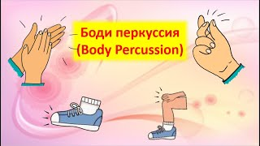
БОДИ ПЕРКУССИЯ. ЧТО ЭТО ТАКОЕ?!
Body Percussion (перкуссия тела- «тело-барабан») – техника владения своим телом как «музыкальным инструментом» с элементами танца. Перкуссия (от лат. percussio — «постукивание)
Это музыкальное направление, в котором тело используется в качестве музыкального инструмента. Главная цель данного направления – раскрыть творческий потенциал детей через движения тела. Body Percussion способствует проявлению индивидуальности, развитию фантазии, импровизации. Что в свою очередь способствует развитию выразительности в общении и иных формах взаимодействия с окружающим миром.

Slide 3
НА ЧТО ВЛИЯЕТ БОДИ ПЕРКУССИЯ?
Применение этой техники в работе с детьми дошкольного возраста положительно влияет на всестороннее развитие способностей детей:
познавательные процессы, воображение;
зрительно-моторную координацию;
музыкально – ритмические способности;
имеет массажное воздействие: она стимулирует мышечную силу, координацию и равновесие;
на уровне психики она улучшает концентрацию, память и восприятие;
в социально-эмоциональной сфере она помогает выстраивать отношения в группе и ведет к снижению беспокойства при социальных взаимодействиях.

Slide 4
ТЕХНИКА «4 ЗВУКА»
В данной технике традиционно используют четыре основных body-звука (в порядке от самого низкого до самого высокого):
- Stomp (стап)– шагание ногами по полу или резонирующей поверхности;
- Patsch (петч)– хлопки ладонями по бедрам (поочередно или одновременно);
- Clap (клеп)– хлопанье в ладоши;
- Click (клэк)– щелчки большим и средним пальцем

Slide 5
ЭТАПЫ ИЗУЧЕНИЯ БОДИ ПЕРКУССИИ
Первый этап
Каждый из звучащих жестов разучивается сначала отдельно, затем их объединяют друг с другом, причем начинать надо с наиболее легкого – с сочетания шлепков и хлопков
1. Хлопки.
-Хлопок горстью
-Хлопок плоской ладонью.
-Возможны хлопки перед собой, а также за спиной, над головой, в ту или другую сторону.
2. Шлепки.
Под шлепками подразумевается упругий удар кистями рук по бедрам у колен.
1) Одновременно двумя руками.
2) Отдельные удары левой или правой рукой.
3) Перекрестные удары

Slide 6
ЭТАПЫ ИЗУЧЕНИЯ БОДИ ПЕРКУССИИ
3. Щелчки.
В каждой группе ребят можно найти таких, которые умеют щелкать пальцами. Некоторые этому могут научиться тотчас же, но не все, так как не каждая рука пригодна для этого. Важно, чтобы щелканье пальцами выполнялось без напряжения, свободно и легко.
4. Притопы.
Можно делать притопы одной ногой или попеременно двумя, оставаясь на одном месте или продвигаясь вперед.
Наряду с притопами всей ногой можно проводить и другие упражнения: удары носком (пятка остается на полу) или пяткой (носок остается на полу).

Slide 7
ЭТАПЫ ИЗУЧЕНИЯ БОДИ ПЕРКУССИИ
Второй этап
Предлагайте детям постепенно привыкать к простому самоаккомпанементу: вначале дайте только хлопки и притопы, затем добавьте шлепки по коленям и позже щелчки. Основной формой в этом виде деятельности является «эхо», когда дети за педагогом повторяют предлагаемую серию жестов и форма «делай как я», когда за одним ребенком повторяют все остальные.
Третий этап
Чтобы подготовить детей к исполнению самостоятельных композиций и ритмических формул в сопровождении на уроках (Body Percussion), необходимо разучить несколько начальных, подготовительных упражнений разной степени трудности.

Slide 8
ЭТАПЫ ИЗУЧЕНИЯ БОДИ ПЕРКУССИИ
Четвертый этап
На последнем этапе, когда у детей появится достаточно «ритмических эталонов», можно предложить импровизацию. Если дети почувствовали привлекательность и оригинальность Body Percussion, то возможно использование элементов Body Percussion в качестве ритмического сопровождения как к народным, так к современным произведениям, а так же к произведениям, связанным с ритмикой танцевальных жанров.

Slide 9
РЕЧЕВЫЕ ИГРЫ В ТЕХНИКЕ БОДИ ПЕРКУССИЯ
Для детей младшего и среднего дошкольного возраста
1.Игра-приветствие «Здравствуйте»
Взрослый: Здравствуйте, ручки!
Дети: Здравствуйте! (хлопают)
Взрослый: Здравствуйте, ножки!
Дети: Здравствуйте! (топают)
Взрослый: Здравствуйте, коленочки!
Дети: Здравствуйте! (шлепают по коленям)
2. Игра «Лиса»
Уж как шла лиса домой, (Хлопок, шлепок по коленям)
Нашла книгу под сосной (Поочерёдно шлепки по коленям)
Она села на пенёк (Притопы)
И читала весь денёк. (Раскрыть ладони – смотреть в «книгу»)

Slide 10
РЕЧЕВЫЕ ИГРЫ В ТЕХНИКЕ БОДИ ПЕРКУССИЯ
3. Игра «Лепёшки»
Наберу мучицы, (Круговые движения по коленям)
Подолью водицы (Шлепки по коленям)
Для детей хороших (Притопы)
Напеку лепёшек. (Хлопки)
4. Игра «Листопад»
Осень, осень! Листопад! (ритмичные хлопки)
Лес осенний конопат (щелчки пальцами)
Листья рыжие шуршат (трут ладошку о ладошку)
И летят, летят, летят (качают руками)

Slide 11
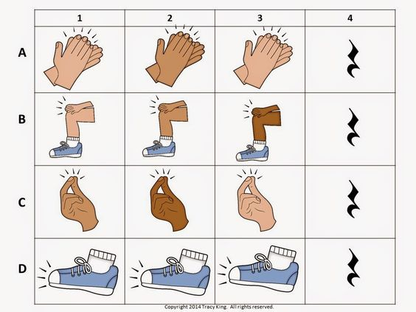
Схемы для упражнений

Slide 12
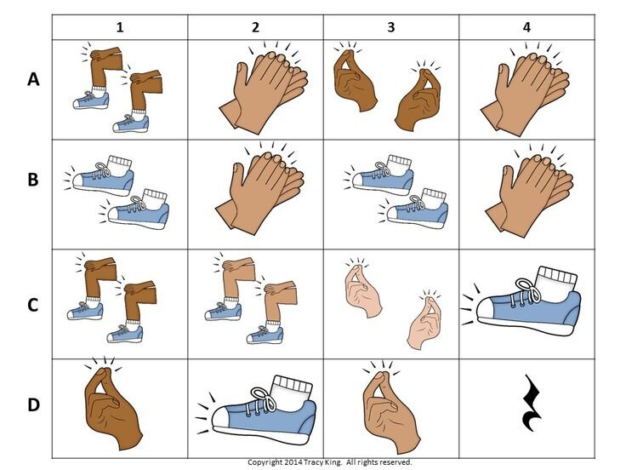

Slide 13
ВЫВОД
Эта технология, безусловно, интересна и продуктивна, т. к. позволяет сделать занятия интересными и динамичными. Исполняя и создавая музыку вместе, дети познают ее в реальном действии. Ребенок - соавтор и создатель собственного музыкального мира. В этом заложена успешность в обучении и воспитании активной творческой личности, стремящейся создавать и совершенствовать окружающий мир. Дети естественны, раскованны и искренне увлечены всем происходящим. Здесь нет места скуке и однообразию, зато всегда желанны фантазия и выдумка.

